Slide 1
Az emberi arcok
Fejlődési adatok
Zimmer Márta
mzimmer@cogsci.bme.hu
http://www.cogsci.bme.hu/~ktkuser/KURZUSOK/BMETE47A014/2017_2018_2/

Slide 2

Óra | Időpont | Téma
1. | február 6. | Óramegbeszélés
2. | február 13. | Az arcok speciálisak (?), korai modellek, arcok reprezentációja
3. | február 20. | Fejlődési adatok
4. | február 27. | Az arcon tükröződő érzelmek
5. | március 6. | Szociális aspektusok (tekintet iránya, nem, kor, attraktivitás)
6. | március 13. | 1. Zárthelyi dolgozat
7. | március 20. | Az arcok idegi reprezentációja - elektrofiziológia
8. | március 27. | Az arcok idegi reprezentációja – képalkotó eljárások
9. | április 3. | Tavaszi szünet
10. | április 10. | Az arcfelismerési zavar I.
11. | április 17. | Az arcfelismerési zavar II., fejlődési rendellenességek, pszichiátria és arcok
12. | április 24. | Alkalmazások és érdekességek
13. | május 1. | Szünet
14. | május 8. | 2. Zárthelyi dolgozat
15. | május 15. | Javító-/Pótló ZH alkalom

Slide 3
Fejlődéses adatok
Viselkedéses jellegzetességek

Slide 4
Felmerülő kérdések
Mit észlel egy újszülött a világból?
Meg tudja-e különböztetni az arcokat más ingerektől?
Van-e arcpreferenciája?
Ha igen, akkor melyik arcot részesíti előnyben?
És a nagy klasszikus: öröklött vagy környezeti hatásokra alakul ki?

Slide 5
Módszertani specialitás
Khm… a vizsgált csoportunk elég speciális, emiatt a vizsgálati módszerek is nagyon egyediek (a szkeptikusokat emiatt nehéz meggyőzni arról, hogy az ezek által szolgáltatott adatok megbízhatóak-e)
Ami probléma: beszéd hiánya, idegrendszeri éretlenség, motoros éretlenség, bioritmus

Slide 6
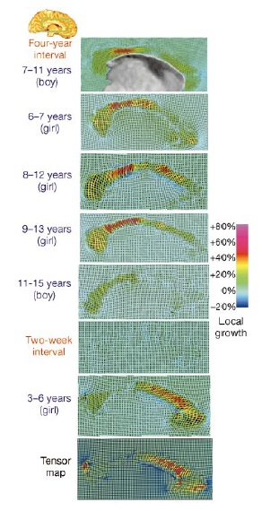
Kitérő – Agy és fejlődés
Thompson és munkatársai, 2000
  a fejlődés 4 dimenziós ábrázolása
  Vannak ugrásszerű és lassú, fokozatos változások is (figyelmük középpontjában a corpus callosum állt)
  Frontális kéreg: 2-4 éves korban „túlaktiváció”, ezt vonják el a későbbi fejlődések (pl.: nyelv)

Slide 7
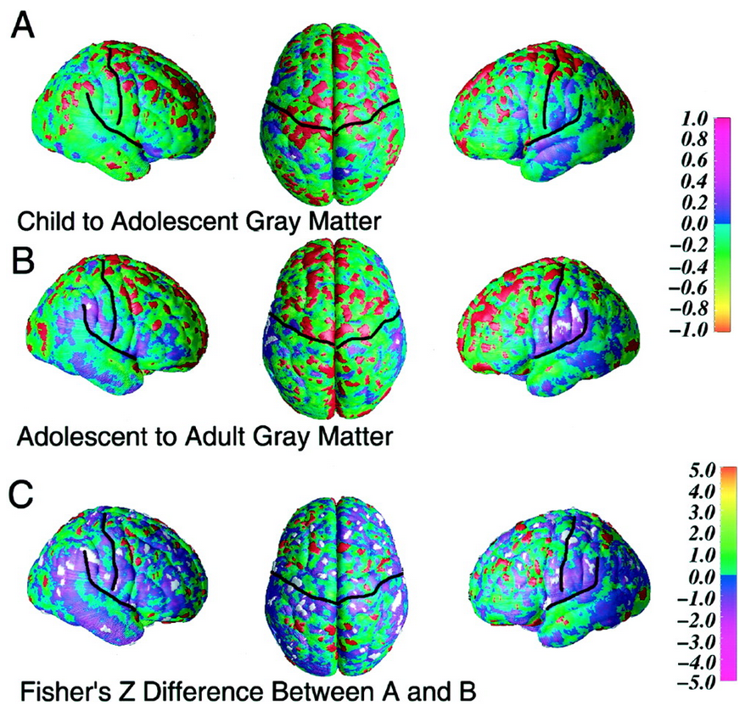
Sowell és munkatársai, 2001
A; Gyermekkortól
serdülő korig
B; Serdülő kortól
felnőtt korig
Zöldes/sárgás: korral
csökkenő szürkeállomány
sűrűség
Kék/lila/pink: korral növekvő
szürkeállomány sűrűség
C; Korosztályi
összehasonlítás
Zöldes/sárgás: később (B)
jelentősebb változások (piros
a legerősebb változás)
Kék/lila/pink: korábban (A)
Jelentősebb változások (fehér
a legerősebb változás)

Slide 8
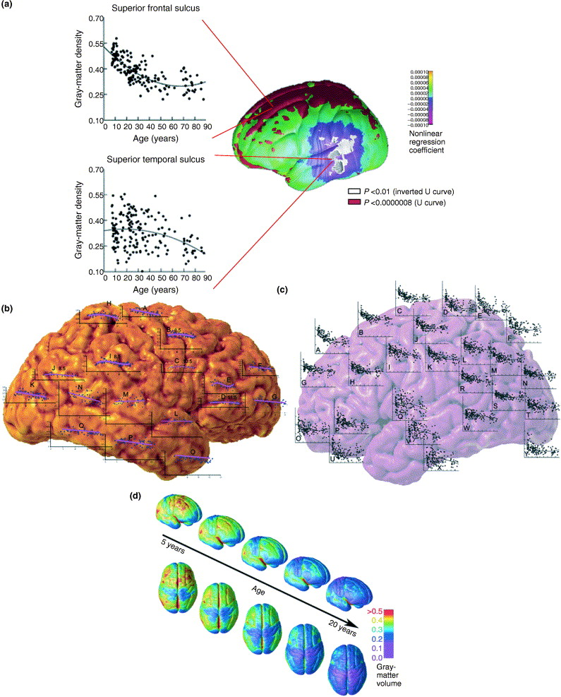
Toga és mtsai., 2006
176 alany, 7 – 87 év
SFS: gyors sz.á. csökkenés
STS: lassabb, egyenletesebb
csökkenés ((a) és (b))
(c) és (d): 13 gyermek adata,
longitudinális (8 éven át
két évente mérés)

Slide 9
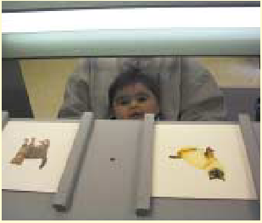
A két bevett vizsgálati módszer (1)
Nézéspreferencia-vizsgálat
  A két oldalon két különböző tárgyat mutatnak a babának, nézik, mennyi időt tölt ezek nézésével
  Feltevés: jobban érdekli (szereti?) – tovább nézi; lényeg: különbséget tud tenni

Slide 10
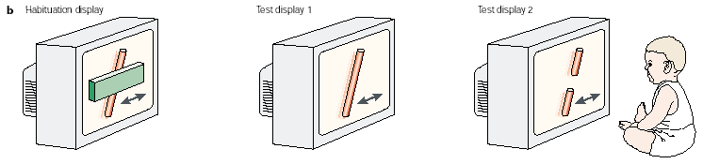
A két bevett vizsgálati módszer (2)
Habituáció
  Első lépésben hozzászokatják egy ingerhez, utána egy ingerpárt mutatnak be, melynek egyik tagja a már „elunt” inger, míg a másik egy új inger
  Kérdés: ugyanannyit foglalkozik-e a két ingerrel (azaz tud-e közöttük különbséget tenni vagy sem?)
    Ha többet foglalkozik az új ingerrel, akkor diszhabituálódott

Slide 11
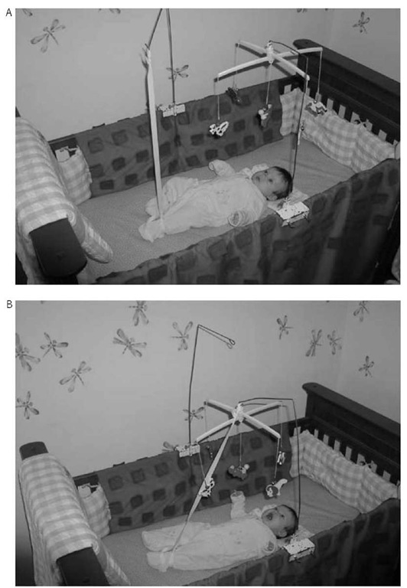
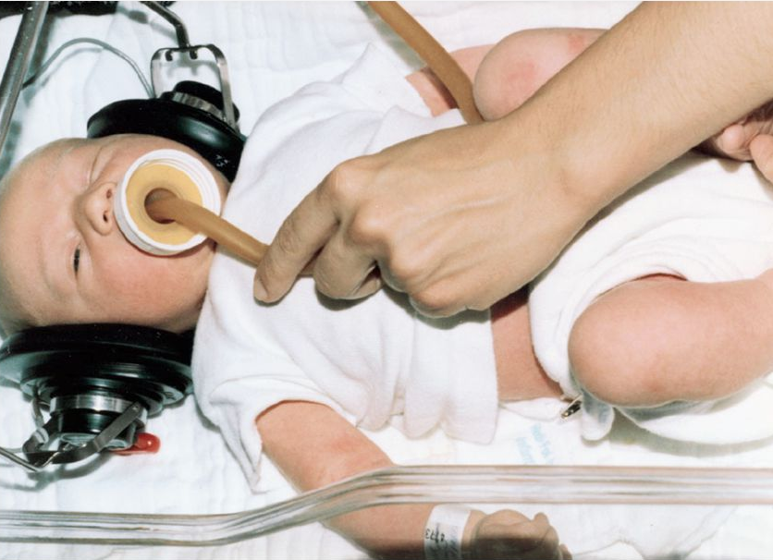
A legkisebbekkel
Operáns kondicionálás
  A baba aktív részese annak, hogy az inger mindvégig úgy változzon, hogy az végig érdekes maradjon a számára
  Ezt általában valamilyen mozgással éri el (cumi szopása, rugdosás)

Slide 12
Még két specialitás
A vizuális rendszer relatíve éretlen születéskor
Az egész központi idegrendszer nagyon egyedi forgatókönyv szerint érik

Slide 13
A vizuális rendszer főbb állomásai

Slide 14
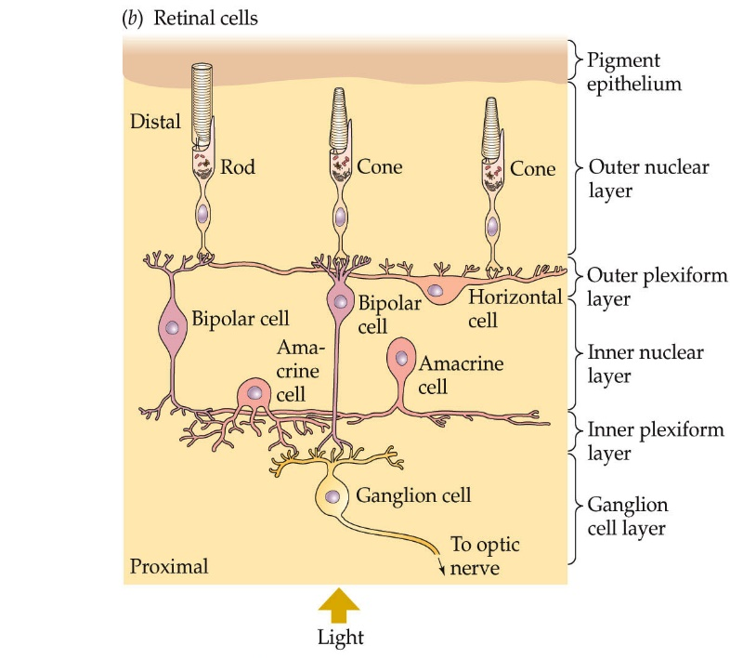
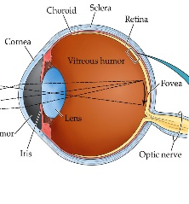
A vizuális érés
4. hét: szemek kialakulása
5. hét: retina és szemlencse
8. hét: szemek előreállnak,
alsó és felső szemhéjak kialakulása és záródása,
  retina (mini-agy) kialakulása
    2 fejlődési grádiense:
      „inside to outside”: ganglion sejtek, bipoláris sejtek, pálcikák, csapok
      fovealis – peripherialis receptorok

Slide 15
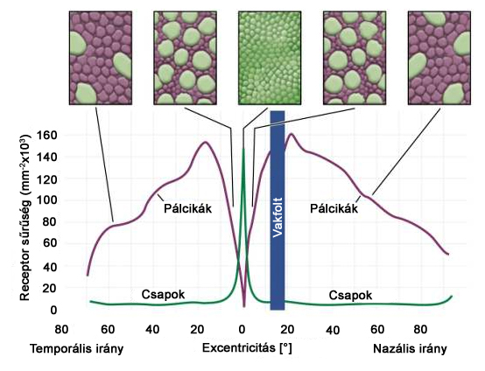
Kitüntetett pontok a retinán
Fovea: éleslátás helye
Vakfolt: látóideg kilépése
Csapok és pálcikák eloszlása a retinán
Foveánál szinte csak csapok
Periférián sokkal több pálcika, csap alig

Slide 16
11. hét: CGL (térdestest, corpus geniculatum laterale)
12. hét: a ganglionsejtek és a CGL kapcsolata is kifejlődik, CGL/kéreg szinapszisai születés után is fejlődnek
  14.- 28. hét: 100 millió neuron
  1 éves korig: szinaptikus kapcsolatok képződése a V1-ben 10 milliárd per nap
  2 év-késő gyermekkor: Szinaptikus kapcsolatok specializálódása: látókéreg szinapszisainak 40%-a elvész

Slide 17
mielinizáció
  28. hét – 7. hó posztnatális: nervus opticus (látóideg)
  7. hét posztnatális – 8. hónap posztnatális - CGL
Gyermekkorig: magasabb kérgi központok
A különböző feldolgozó rendszerek nem egyforma sebességgel fejlődnek.
Általános elv: először pólusok, majd középtől szélre, illetve kéregalatti majd kérgi területek.

Slide 18
Amiben rosszak
Látásélesség: 20/600 (800), kb. 30 cm-re lát
  Snellen-féle szám: 20/20 (én/mások)
Csőlátása van (kb. 10 foknyit fog be)
Textúrát nem lát
Szegényes színészlelés
3 és fél hónapig nincs binokularitás
Ragadós fixáció az első 1-2 hónapban
Tárgyállandóság: másfél éves korra felnőttszerű

Slide 19
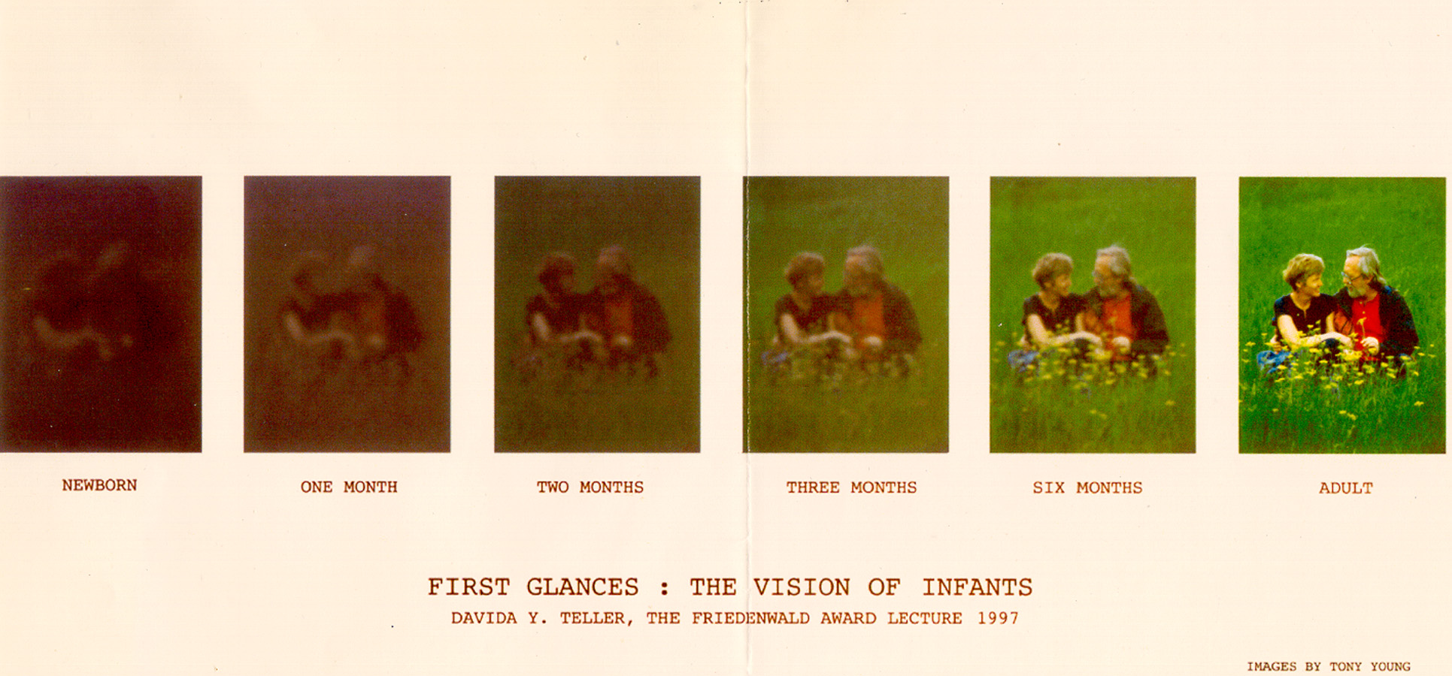

Slide 20
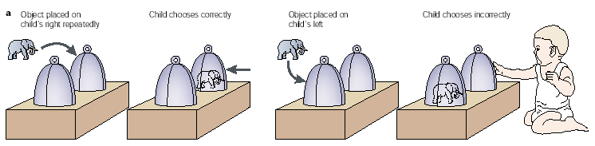
Tárgyállandóság fokozatai
0-4 (8?) hó: out of sight, out of mind
8 - 12 hó: kinyúl az elrejtett tárgyért, DE:
18 hó: felnőtt jellemzők

Slide 21
Jöhet a kérdés …
Na de akkor mit lát egy újszülött az arcokból?
Sötétebb és világosabb homályos foltokat!
Azaz: durva kontrasztokat, alacsony téri frekvenciákat (homályos képeket)
Nehéz tehát egyértelműen kijelenteni, hogy az újszülöttek előnyben részesítik az emberi arcokat.
Ráadásul a vizsgálatban használt „inger” …

Slide 22
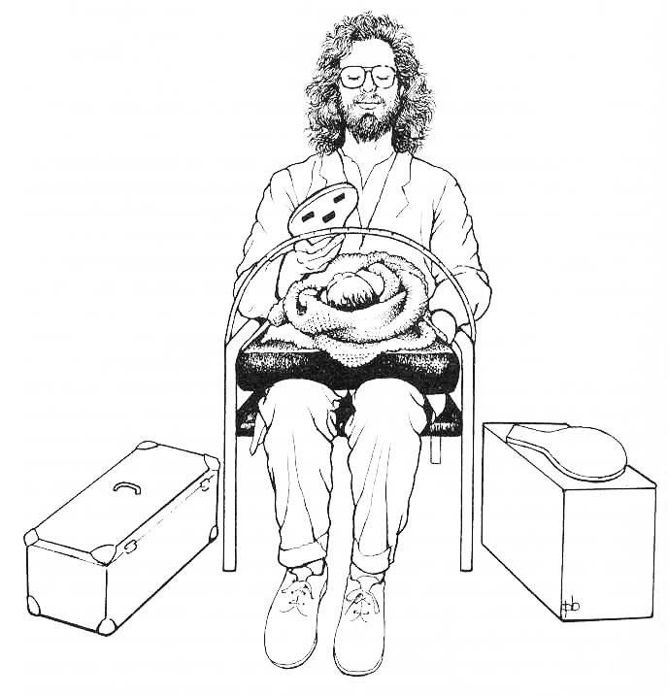

Slide 23
Ennek ellenére …
Születésüktől fogva preferálják az arcszerű mintázatot, különösen akkor, ha az mozog is (Goren és mtsai., 1975; Maurer és Young, 1983)
Elég erre a 3 pont mintázat is (kettő fent, egy lent)
Mi lehet az arcpreferencia oka?
  A: Az agyi régiók kvázi tudják, mi lesz majd a feladatuk, tehát a feldolgozás arc-specifikus, csak éretlen.
  B: A mintázat vonzza őket, lényegtelen, hogy ez arc-e.

Slide 24
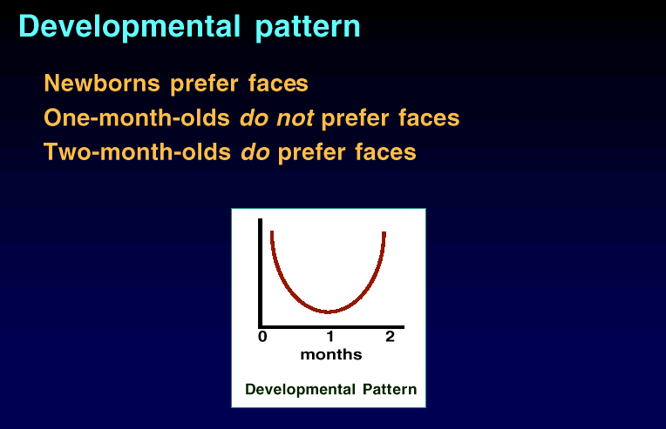
A köztes megoldás
Johnson és Morton 1991-es modellje
Abból a viselkedéses adatból indultak ki, hogy a kezdeti arcpreferencia 1 hónapos korban eltűnik és csak 2-3 hónapos korban jelenik meg újra

Slide 25
Kettős út modell
Két rendszer egymást váltva alakítja ki bennük az arcpreferenciát
Egy kezdeti, ősi (CONSPEC) „gyors és piszkos” rendszer – elsősorban kéregalatti struktúrák kontrollja alatt
Majd egy kérgi területeket érintő rendszer (CONLEARN), mely segít a babának megtanulni az egyes arcokat

Slide 26
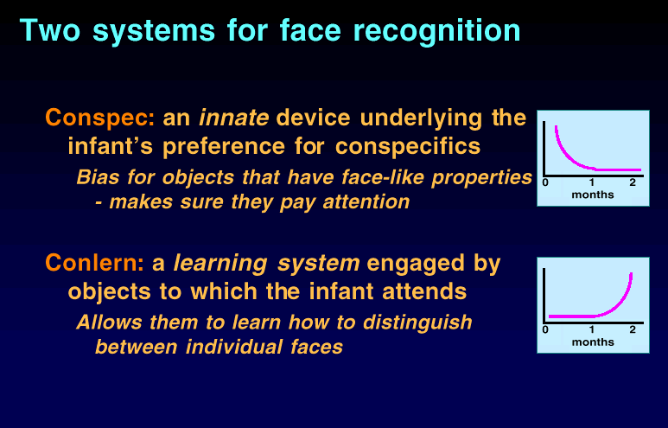

Slide 27
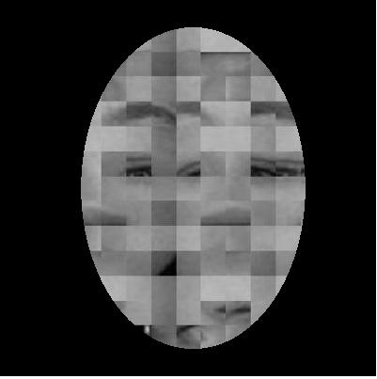
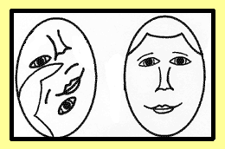
Alternatív elképzelés
Banks és Salapatek, 1981
Inkább egy mintázatpreferencia van – a vizuális rendszerükhöz a könnyebb feldolgozáshoz leginkább passzoló ingereket szeretik
Ha két inger a fenti szempontból megegyezik, akkor strukturális tulajdonságok alapján tesznek különbséget
  Ezzel magyarázván a normál arc előnyben részesítését a scrambled arccal szemben

Slide 28
Legyünk egy kicsit pszichológusok!
Mi a helyzet az egyedi arcok felismerésével? (avagy azonnal megismeri és imádja anyut a baba?)
Bushnell, 2001: az ébren töltött idő minél nagyobb hányadát tölti a gondozó nézegetésével, annál inkább preferálni fogja annak arcát (akár 15 perces késleltetéskor is)
Ráadásul már 3 hónapos kortól képesek arra, hogy ha más nézőpontból látnak egy arcot, attól még azt ugyanahhoz az emberhez társítsák
  Oka lehet: már az anyaméhben is tapogatja a saját arcát

Slide 29
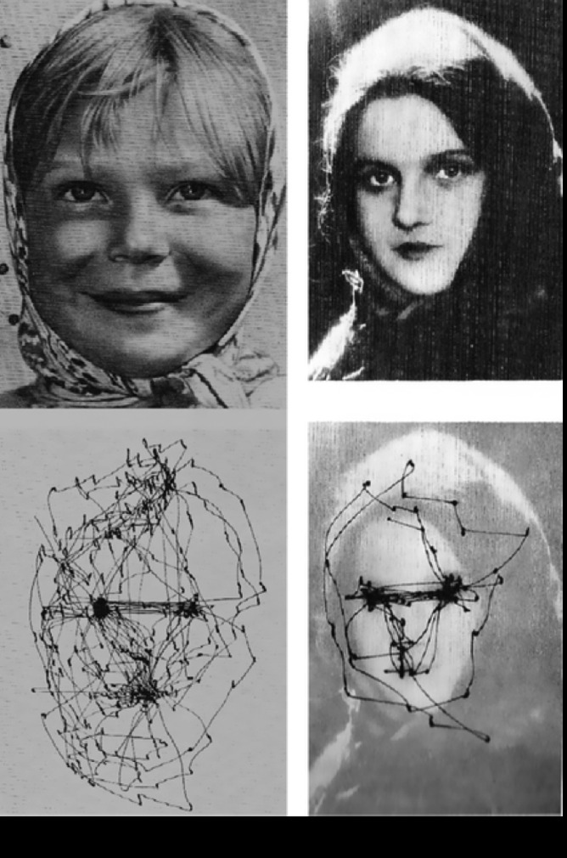
Mire támaszkodik a felismerésnél?
Ehhez a legjobb módszer: szemmozgás követése
Már 3 hónapos kortól a szokásos csúcsára állított háromszög mintázat, de kisebb fixációk
Külső információk előnyben részesítése (haj, kiegészítők)
Kb. fél éves korra válik holisztikussá a feldolgozás
Cserében ebben az időszakban még nincsenek csoportos torzítások!
  Pl. másik rassz hatás

Slide 30
Magyarázata …
Nelson, 2001: a babák perceptuális szűkítésen mennek át fejlődésük során
Kezdetben mindenre elő vannak hangolva
Később a kevésbé vagy egyáltalán nem észlelt objektumok már nem lesznek megkülönböztethetőek/felismerhetőek

Slide 31
Egész életen át tartó folyamat …
Amennyire az eddigiek alapján zseniknek tűnnének a gyermekek …
Még 10 éves korukban sem mutatnak minden szinten felnőttszerű mintázatot
Serdülőkor környékén stagnálás (általánosabb kognitív jellegzetesség, nem korlátozódik csak az arcokra!)
Tudjuk, hogy az idegrendszer érése, és a frontális kéreg mielinizációja is ekkorra tehető!

Slide 32
Összességében
A felnőttek és a gyerekek nem minőségileg eltérő módon dolgozzák fel az arcokat.
Valószínűleg a kódolás kevésbé hatékony
Nem hagyhatjuk figyelmen kívül azonban egyéb kognitív funkcióik fejletlenségét/éretlenségét sem (kisebb emlékezeti kapacitás, figyelem/koncentráció korlátai, kisebb motiváció a vizsgálatokban/kísérletekben való részvételre)

Slide 33
Óra | Időpont | Téma
1. | február 6. | Óramegbeszélés
2. | február 13. | Az arcok speciálisak (?), korai modellek, arcok reprezentációja
3. | február 20. | Fejlődési adatok
4. | február 27. | Az arcon tükröződő érzelmek
5. | március 6. | Szociális aspektusok (tekintet iránya, nem, kor, attraktivitás)
6. | március 13. | 1. Zárthelyi dolgozat
7. | március 20. | Az arcok idegi reprezentációja - elektrofiziológia
8. | március 27. | Az arcok idegi reprezentációja – képalkotó eljárások
9. | április 3. | Tavaszi szünet
10. | április 10. | Az arcfelismerési zavar I.
11. | április 17. | Az arcfelismerési zavar II., fejlődési rendellenességek, pszichiátria és arcok
12. | április 24. | Alkalmazások és érdekességek
13. | május 1. | Szünet
14. | május 8. | 2. Zárthelyi dolgozat
15. | május 15. | Javító-/Pótló ZH alkalom

Slide 34
15%-os lehetőség
A laborunk honlapján lévő tesztek kitöltése
Regisztráció kell hozzá
Először a Kutatás/tesztek menüpont rövidített kérdőívét kell kitölteni, majd regisztrálni
Különböző online kitölthető tesztek (logikai, arc-, és nem-arc ingerekkel kapcsolatos feladatok, olvasási feladatok; 5-35 percet igényelnek egyenként, a félév során bármilyen ütemben kitölthető)
Ha az összes teszt kitöltésre került, jár a 15% pluszpont
http://arclabor.com/

